Slide 1

Me complace invitaros a la
Fiesta de San Isidro
El material es de aquí y de allá
La Presentación ha sido Creada Por:
V. G. R. ( Barrendeitor )
Automático

Slide 2
Fiesta de San Isidro - Madrid
Del 14 al 18 de mayo Madrid celebra su festividad por antonomasia, la de su patrón, San Isidro, y para celebrarlo como se merece, se organizan una serie de actividades que llenan la ciudad de música, circo, teatro, baile y fiestas chulaponas.
Madrid se declara oficialmente en fiestas el miércoles 14 de mayo, se inauguran con un pasacalles de gigantes y cabezudos que recorre el centro de la ciudad, a partir de las 18 hrs. El pasacalles da paso al Pregón en la Plaza de la Villa, sobre las 20hrs, al cual le sigue un concierto de música popular y de zarzuela, en homenaje al maestro Alonso, en la Plaza Mayor.

Slide 3
Biografía de San Isidro
Nació en torno al 1082 en Madrid, durante el reinado de Alfonso VI, monarca que reconquistó las tierras de ese entorno. Sus padres eran de extracción humilde y probablemente le llamaron Isidro en honor de San Isidoro, sabio y santo Arzobispo de Sevilla en la época visigoda.
San Isidro, cuyo nombre era Isidro de Merlo y Quintana, estuvo casado con Santa María de la Cabeza, con quien convivió en Torrelaguna. Sirvió en las tierras del noble madrileño Juan de Vargas y sobre el solar de lo que fue su casa en Madrid hay actualmente un museo con exposiciones temporales sobre la ciudad y también con recuerdos relativos a la vida del santo. Se sabe su profesión principal era labrador.

Slide 4


Slide 5
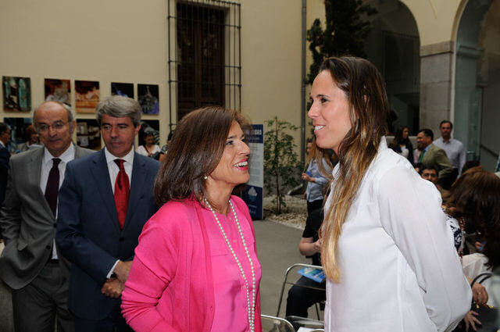
Qué ¿nerviosilla, Amaya?, a mi la primera vez me pasó lo mismo, luego te acostumbras, ja ja ja
Sra. Alcaldesa, a mi lo que me pasa es que, aunque parezca
mentira, me pongo colorada cuando me miran, me pongo
colorada cuando me miran, me pongo coloraaada

Slide 6

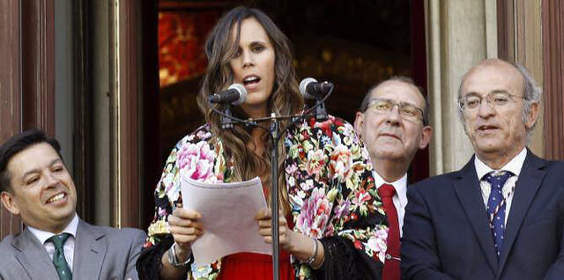
La pregonera de las fiestas de San Isidro, la ex jugadora de baloncesto Amaya Valdemoro, pregona
pregonando, y no deja de pregonar, ¡¡Qué Pregonera!!
Pues yo ni menterao
Paisanoooooos, hoy he venido aquí para daros un
discurso, y como queréis que un discurso os de,
pues os voy a dar un discurso que para eso he venido,
¿mesentiende?, ¿ha quedao claro? Pues eso

Slide 7
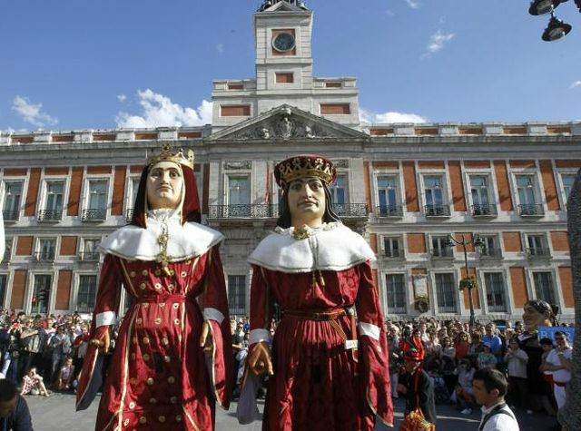
La salida de Gigantes y Cabezudos anuncia el
comienzo de las fiestas

Slide 8
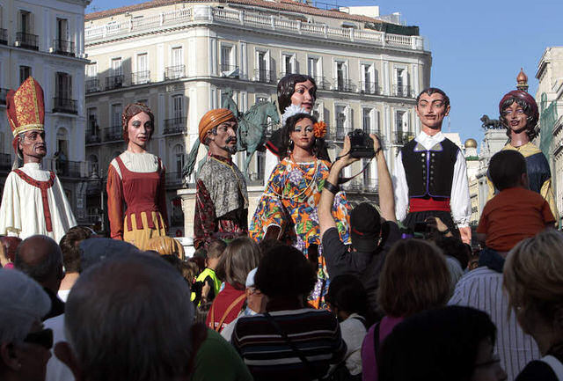

Slide 9
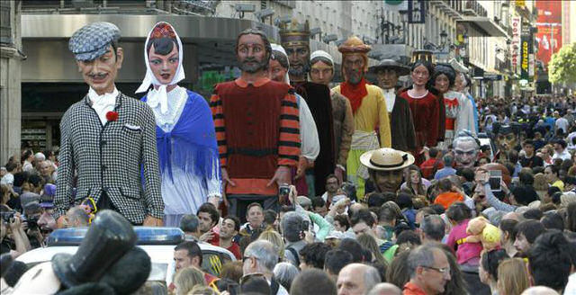
Se le atribuyen varios milagros. Visitaba a menudo las escasas iglesias que tenía Madrid y al principio otros campesinos decían que esto lo hacía por holgazanería en lugar de por devoción

Slide 10
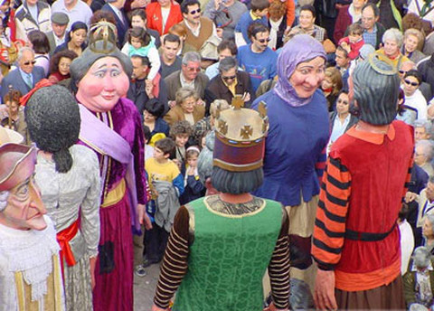
Una vez Vargas salió a comprobar si esto era cierto, y encontró a los ángeles arando en su lugar

Slide 11
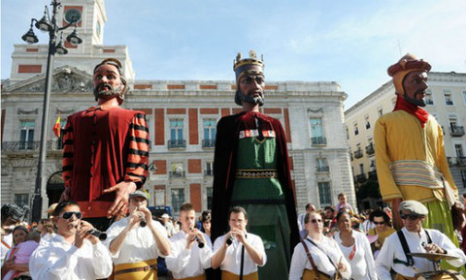
Otra forma de contar el milagro, que aparece en las actas de la canonización, es que Vargas encontró a San Isidro arando con ángeles y esto le hacía arar más rápido

Slide 12
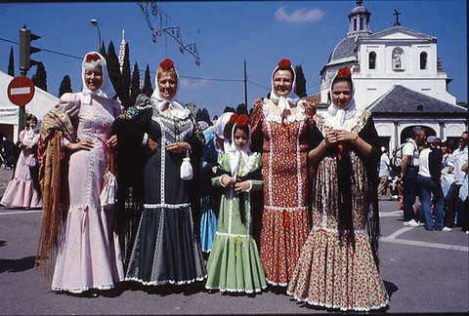
Tras presenciar el milagro nombró a San Isidro administrador de su hacienda

Slide 13
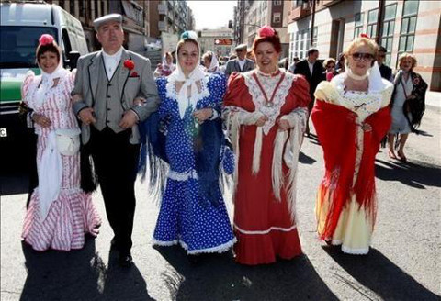
Chulapos y chulapas luciendo el traje típico…
…de las fiestas de San Isidro de Madrid

Slide 14
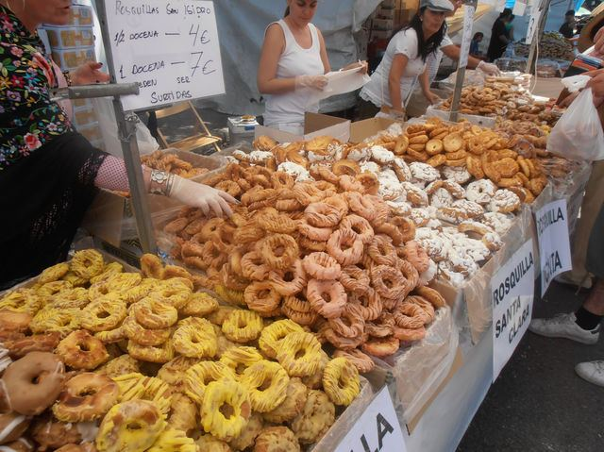
Tenemos de todo oigaaaaa, pipas, caramelos, chicles,
a peseta, a peseta la piruleeeeta pa que se ponga la
niña contenta oigaaaaaaa, vamos que me lo quitan de
las manos, lo estamos dando, lo estamos regalando

Slide 15
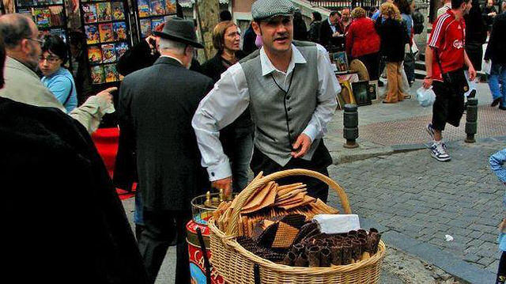
Barquillos, rosquillas, pipas, caramelos, chicles,
vamos que nos vamos, que me lo quitan de las manos,
a peseta, a peseta la piruleta, llévese cuarto y mitá y
le regalo otro tanto oiga, hoy estoy que lo tiro

Slide 16
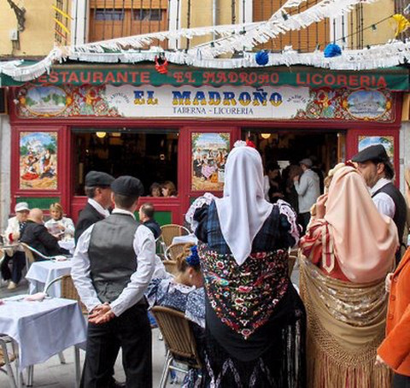
Otro milagro es que una vez se presentó un pobre en su casa pidiendo de comer…

Slide 17
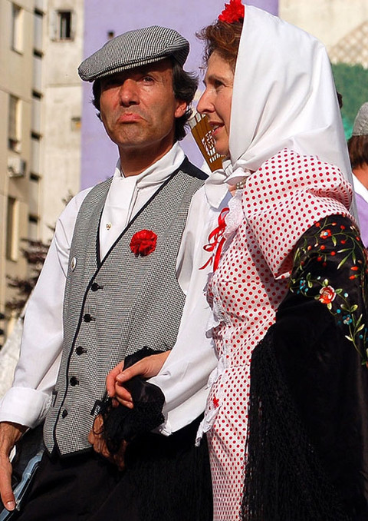
…él fue a darle de la olla de comida que había preparado su mujer, la beata María de la Cabeza, y la olla, que estaba vacía, se llenó de comida por obra milagrosa

Slide 18
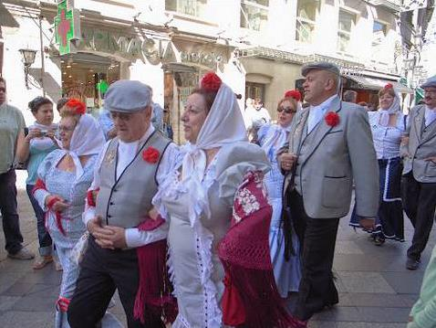
Aleluya, aleluya, cada uno con la suya, ¡¡ ieeeeepaaaa !!

Slide 19
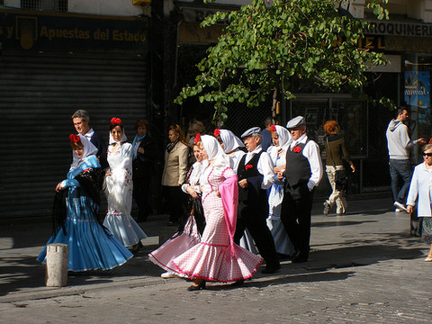
Fue en una tarde de primavera, bajo el castizo sol de Madrid, pasó garbosa junto a mi vera, le dije chula y me perdí….

Slide 20
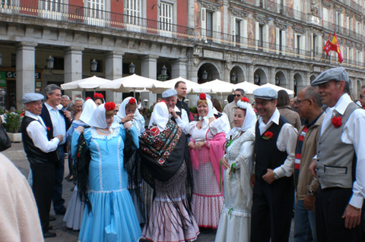
….me fui tras ella porque algo nuevo había brotado dentro de mí, y al repetirle de nuevo chuuuula,,,,,, volvió la cara pa sonreir

Slide 21
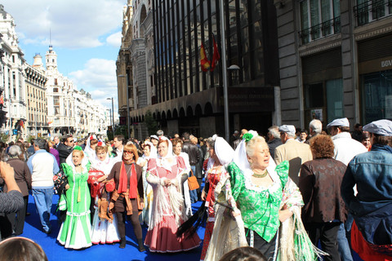
Cuando cimbreas tu talle, paseando por las calles del barrio de Chamberí….

Slide 22
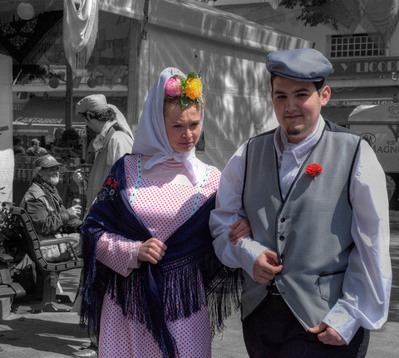
…chuuula, se me escapa de la boca con algo que me disloca, cuando estás cerca de mí…

Slide 23
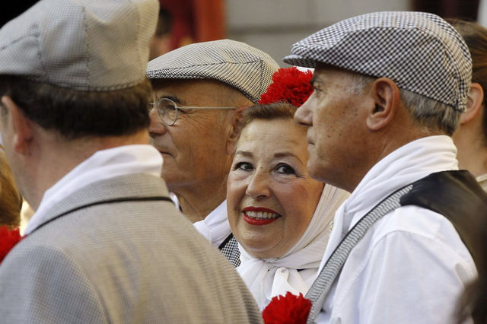
…se escapa de todos lados, ardientes y apasionados cuando pasas por ahí, y yo te digo mi chula, rechula y requetechula, chulapona de Madrid que siiii (ahora vas y lo twiteas)

Slide 24
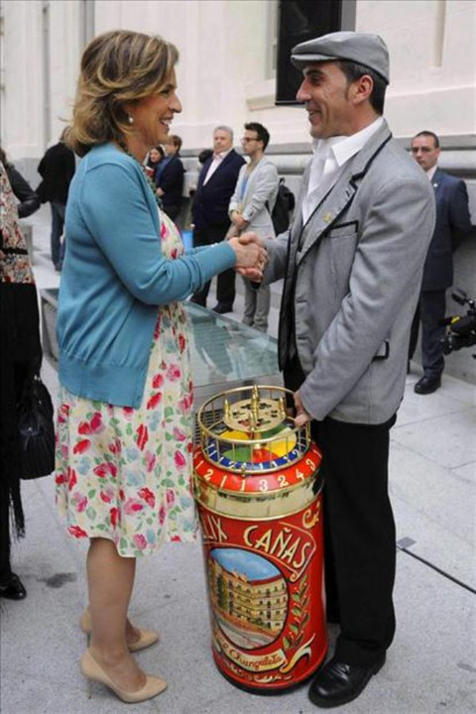
Ja, ja, ja, de eso se trata Sra. alcaldesa
Esta ruleta me recuerda a Pablo el de mi pueblo con su “Tarata”, ja, ja, ja, ja, nunca te tocaba nada, ja, ja, ja

Slide 25
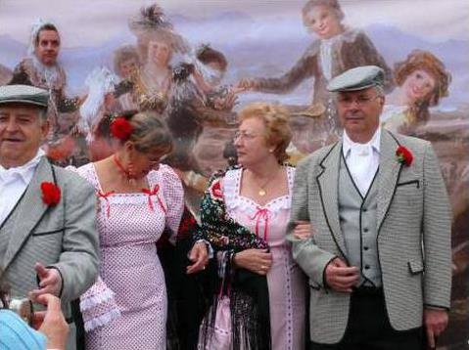
¡¡Quieto todo el mundo, esto es una foto!!
El que se mueva no sale

Slide 26
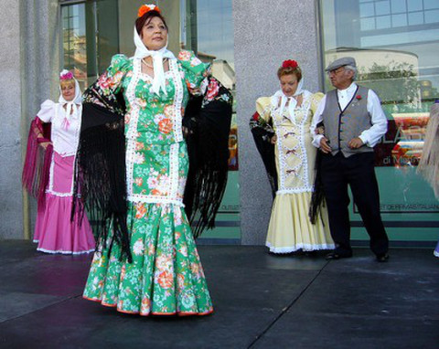

Manooooolo, arrenpújalas y vente pacáaaa que
testoy esperando pa bailar un chotis, cagüenlá,
la virgen del pompillo, mira que te enrollas

Slide 27
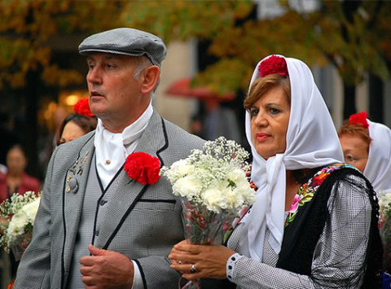
Rodolfo golfo, tu aquí a mi lao que hay mucha
lagartona por hay suelta, no la vayamos a liar

Slide 28
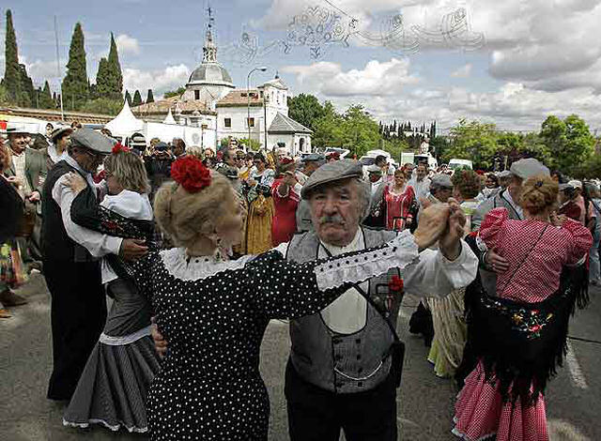
También se decía que la providencia hacía que su cosecha siempre fuera muy grande, y compartía lo que tenía con los hombres, las aves y otros animales

Slide 29
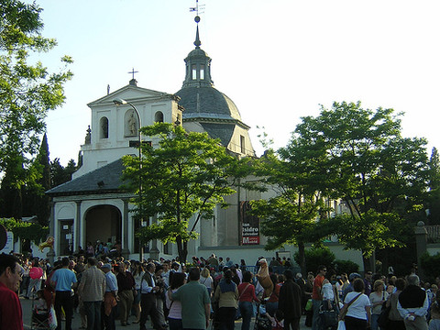
Su hijo, que posteriormente sería llamado San Illán, cayó al pozo y el padre, gracias a su oración, hizo que las aguas del pozo subieran y pudo rescatar a su hijo
Entre sus milagros más famosos está el del pozo

Slide 30
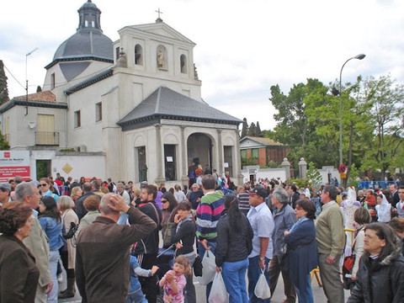
El pozo del milagro se encuentra en la casa museo de Madrid

Slide 31
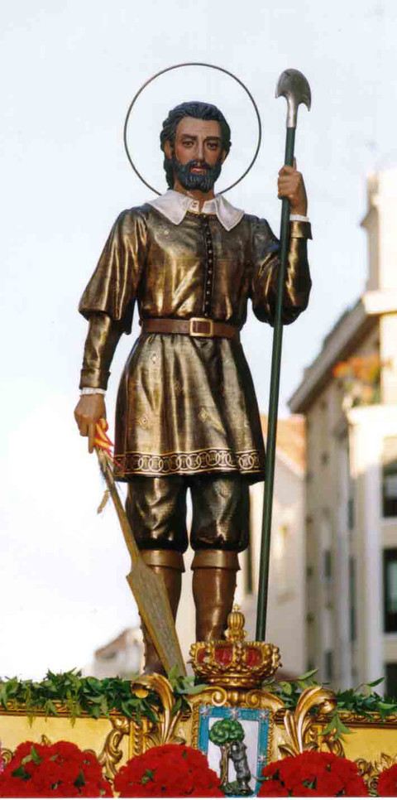
San Isidro Labrador, patrón de Madrid

Slide 32
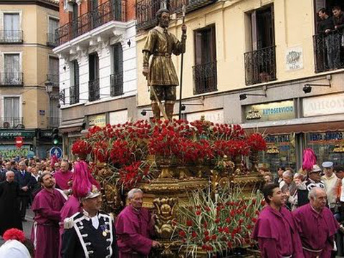
Procesión por el casco céntrico de Madrid

Slide 33
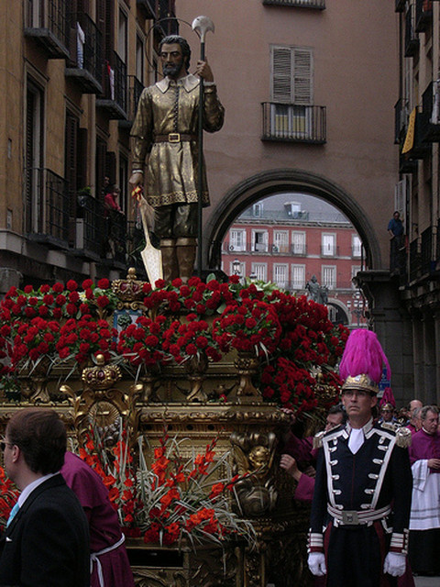
Saliendo de la Plaza Mayor de Madrid

Slide 34
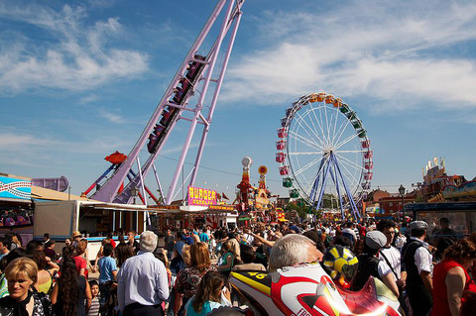
Callejeando entre la multitud de la gente, por el ferial

Slide 35
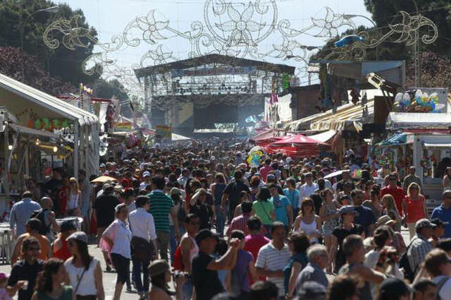
¿Alguien ha visto un billete de 100 luris?, es lo
único que tengo para pasar el mes, mecagüen
mis muelas, mira que soy gilipichi, to lo pierdo

Slide 36
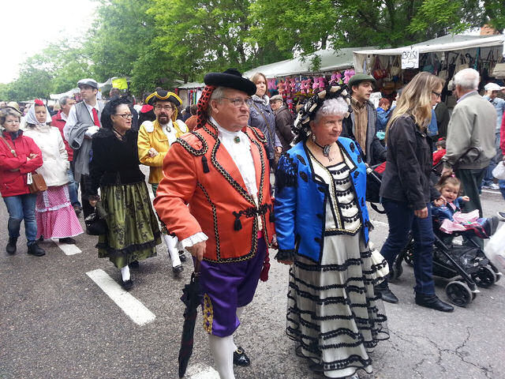
Goyescos y chulapos se dan cita en el
Ferial de San Isidro

Slide 37

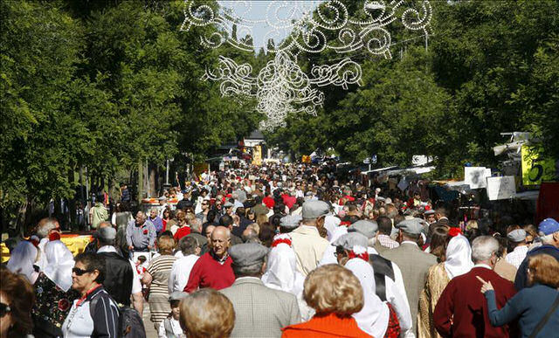
Pepeeeeeeee, ¿Dónde estás que no te veeeeeeo?
cuando te pille, te vas a enterar, que haaaarta me
tienes piojooooso, se lo voy a decir a tu madre

Slide 38
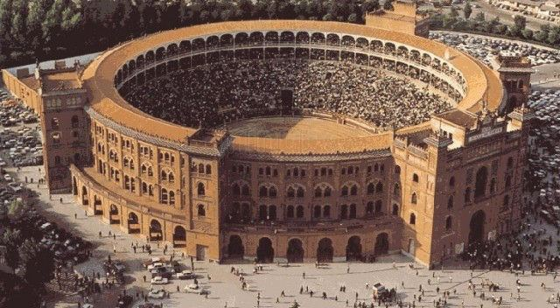
Y paseando, paseando no podíamos perdernos lo
mas importante de las fiestas de San Isidro, a mi no
me gustan pero, para quien le guste aquí están,
¡¡¡Los Toros de San Isidro!!! Desde la Monumental

Slide 39
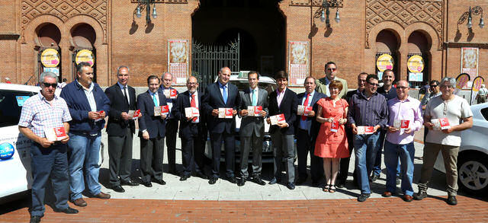
Mucha gente compra el bono para todas las
corridas de toros de San Isidro, y así se ahorran
un dinerillo, nosotros entraremos gratis

Slide 40
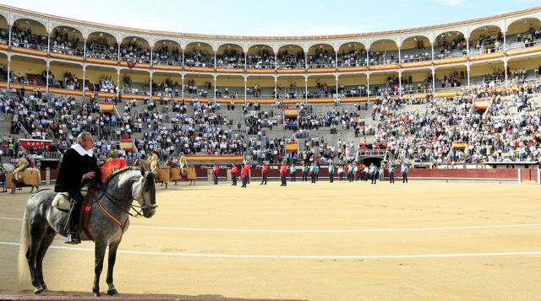
Empiezan a salir las “Cuadrillas” y la Plaza
presenta un total de tres cuartos y cien gramos,
aún falta cuarto y mitad para llenar el aforo

Slide 41
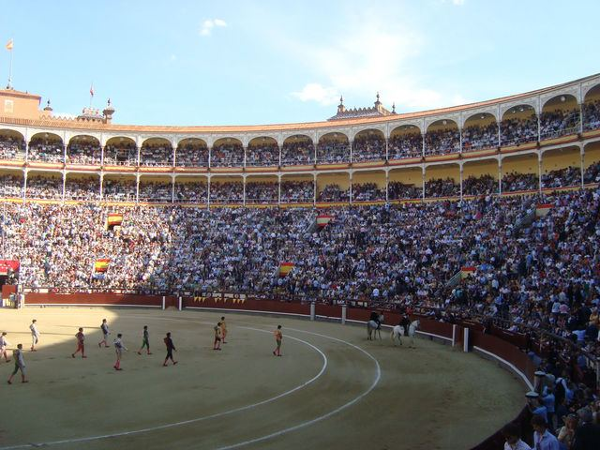
Da comienzo el “Paseíllo” para saludar a la presidencia

Slide 42
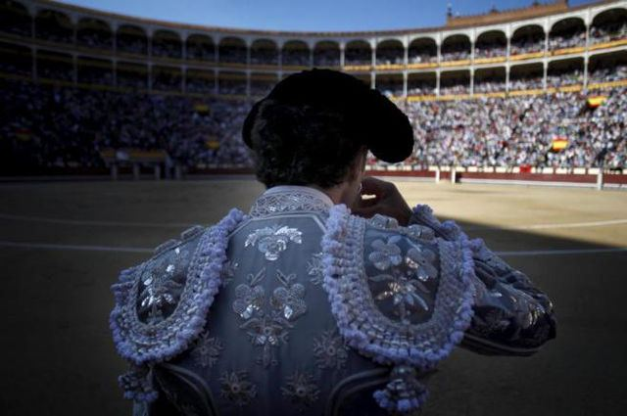
Bueno pues na, esto está chupao, lo voy a ventilar
rápido que hace mucho caló, una verónica, un
capotaso por aquí y otro por allá, un descabello y
listo, me voy al bar de Pepe, que tiene unas
albondiguillas que quitan el hipo, salgo haciendo
fuuuu como los gatos, y el que venga atrás que arree

Slide 43
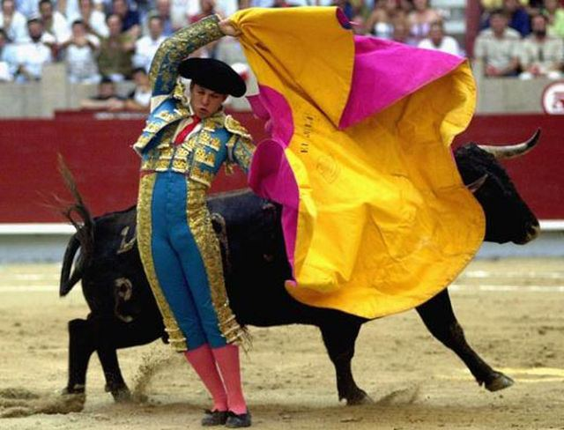
Eheee, eso es Nemesio, así hay que entrar,
raspando pero sin manchar, que corra l´aire

Slide 44
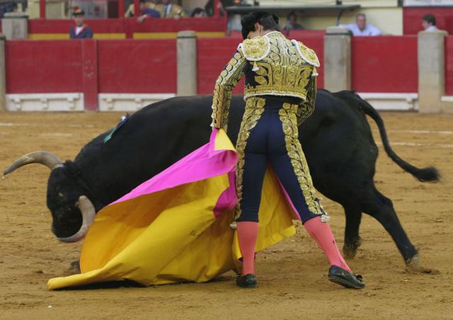
Muuuuuuuuuu claro
Nemesio, si no me manchas el traje y no me pisas el “juanete” te compro una vaca hinchable ¿ta quedao claro?

Slide 45
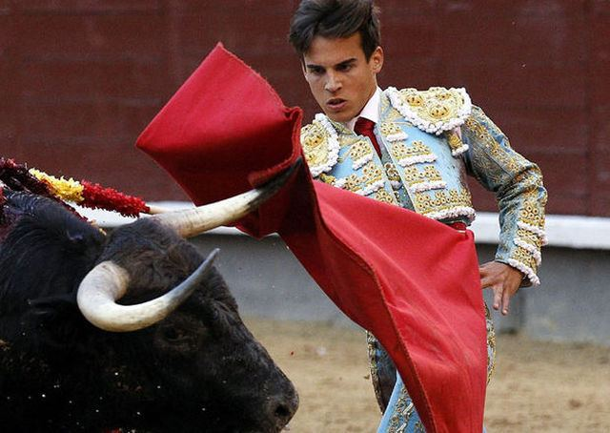
No me encuentro bien Gonzalo, tengo pesadillas por las noches, y sueño que me van a cortar las orejas
Vamos Celedonio que tu puedes, te veo muy
desganao ¿Qué te paaaaasa?

Slide 46
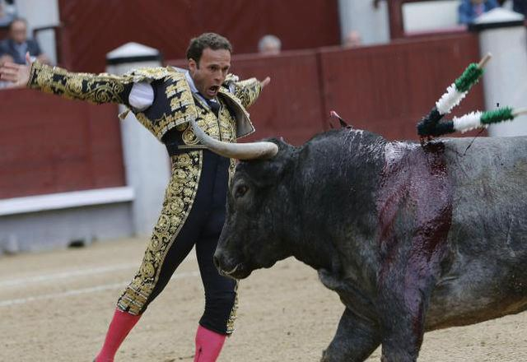
¿Qué paaaaasa Macario? Deja ya de decir que te
voy a dar, que te voy a dar, venga dame si te atreves,
cooooooñio, ya no se respeta ni la edad, mecagüeeeen

Slide 47
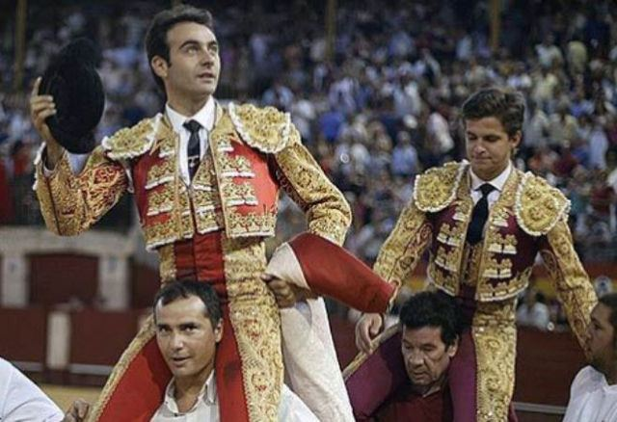
Maestro ¿Qué vamos a hacer con los rabos y las orejas que hemos conseguío?
Tu no lo se, pero lo que es yo, me voy a preparar
una fabada que no se la salta un gitano, que hace
mucho que no la como, uuuuuuummm, fabada rica

Slide 48
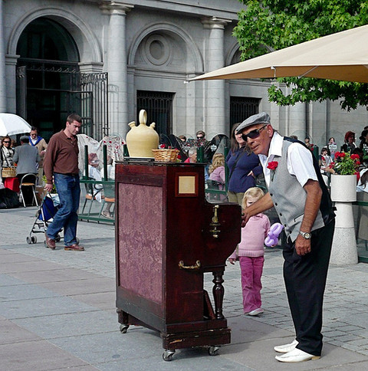
No podía faltar en estas fiestas
lo mas típico de Madrid,
El Organillero

Slide 49
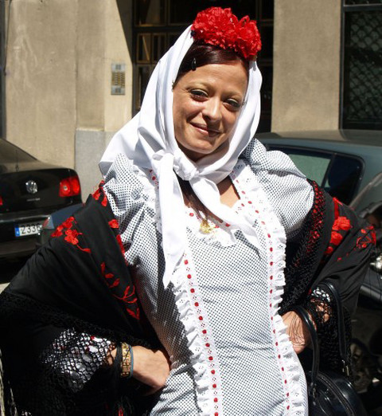
Al ver esta carita, seguimos con la poesía
Bendito el día, madrileñita, en que una tarde te conocí, tú me enseñaste entre sonrisas lo más bonito de tu Madrid….

Slide 50
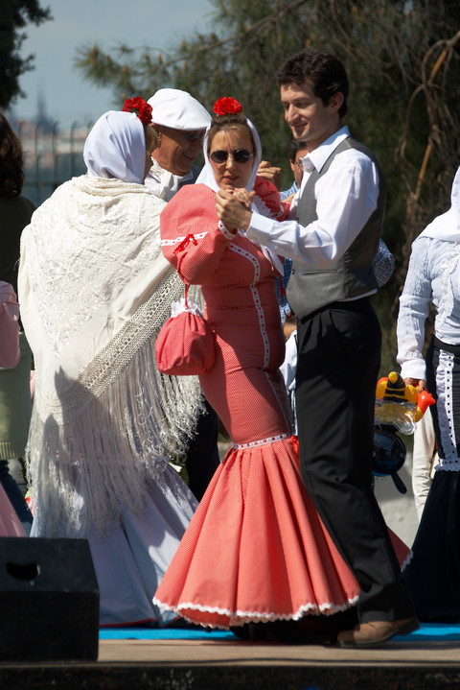
….chula y castiza, con tu salero me has conquistado siempre pa ti, y desde entonces, dichoso espero marchar al cielo desde Madrid

Slide 51
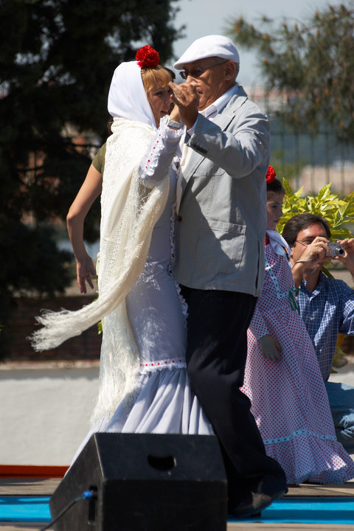
Cuando cimbreas tu talle,
paseando por las calles
del barrio de Chamberí,
se me escapa de la boca
con algo que me disloca,
cuando estás cerca de mí…

Slide 52
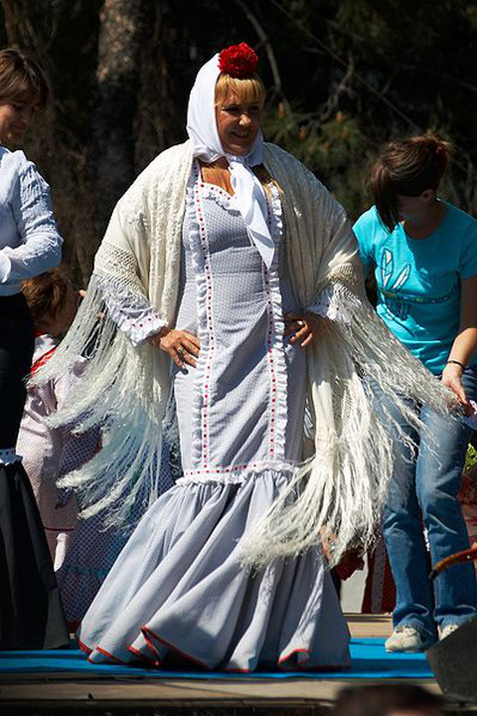
….se escapa de todos lados,
ardientes y apasionados
cuando pasas por ahí….

Slide 53
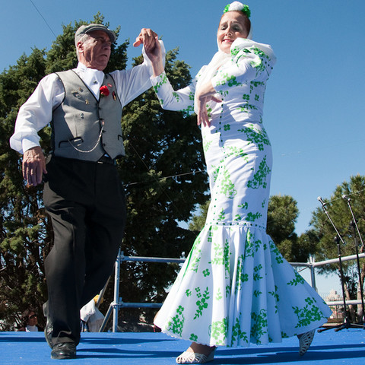
Tu si que
eres chulo,
Manooolo
…y yo te digo mi chula,
rechula y requetechula,
chulapona de Madrid.
Que síiiiii.
Pero que chula eres, Peeeepa

Slide 54
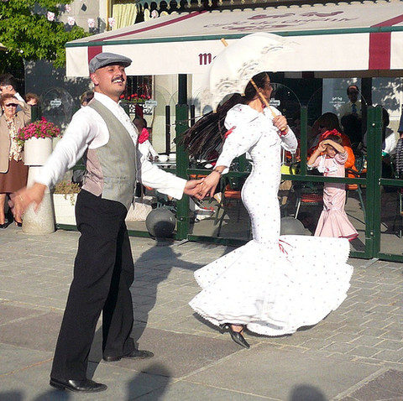
Fue beatificado por Pablo V el 14 de junio de 1619 y canonizado el 12 de marzo de 1622 por Gregorio XV, junto a San Felipe Neri, Santa Teresa de Jesús, San Ignacio de Loyola y San Francisco Javier

Slide 55

Debido a su profesión, labrador, se le considera patrono de los labradores y es venerado en muchos pueblos con procesiones en las que se bendicen los campos

Slide 56

A ver Bartolo, ya me has pisao dos veces el “juanete”,
como me vuelvas a pisar, te doy una guaya que no lo
voy a sentir por el daño que te voy a hacer, sino por el
hambre que vas a pasar por el camino
Huuuuy, usté perdone , joven doncella

Slide 57

Este concurso,,,,, lo vamos a ganar,
este concurso,,,,, lo vamos a ganar,
este concurso,,,,, lo vamos a ganar

Slide 58

El 15 de mayo, día de su festividad, se realiza en Madrid una procesión con una imagen del santo, venerada en la antigua catedral madrileña

Slide 59

Me estás haciendo daño en la mano, Carmelo
Es que me están entrando ganas de darte un
achuchón, Mari Pepa, que me tienes loco con
ese movimiento ¿No te das cuéeeeennnn?

Slide 60

He perdío un billete de 500 luris, si alguien se lo
encuentra que me lo diga, y le invito a lo que sea

Slide 61

Robustiana, sabes que no puedo comer esas cosas
Qué bien bailas, Robustiana
Tu que me sabes llevar Serafín, y por eso
cuando lleguemos a casa te voy a hacer
unos barquillos que te vas a chupar los deos
Pues por eso hermoso, por eso mismo

Slide 62

Paquita, que digo yo que por que no entramos en algún
sitio, por que estoy que no me aguanto
hay Pepe, tu y tu dichosa próstata, meón, queres un meón

Slide 63

Hola Pepillo
Hola José
Mu bien, ya lo ves
¿Qué tal Rosarillo?

Slide 64

Te lo comes tó María, es que no paras, deja algo pa los
demás ansiosa, queres una ansioooooosa
A mi es que el bailar me da mucha hambre, manoli,
así es que pide unas birras, que el comer me da sed

Slide 65

Tenga usté vecina, dos barquillos, dos luris
Jodo, pues como venda usté tolcesto
va a echar el día oiga

Slide 66

Lorenzoooooooo, suelta un poco la cámara hoooombre y tómate una chevecha fresquita
con nosotros, cagüenlaaaaa

Slide 67


La gente acudiendo a la pradera de San Isidro
dispuesta a comerse las clásicas rosquillas, o
la tortilla o lo que sea, el caso es comer

Slide 68

Cuando se sale al campo solo es necesario llevar buena
cesta de comida, las ganas de comer ya vendrán solas

Slide 69

El último día, el 15 de mayo, día de San Isidro, es cita obligatoria el acudir a la Pradera del Santo y
tumbarse a la bartola ( no con la Bartola, no confundirse )
después de una buena comida

Slide 70

El cuerpo incorrupto del patrón de la Villa y Corte, se conserva en la antigua Catedral de Madrid, hoy Real Colegiata de San Isidro

Slide 71

En Madrid, su localidad natal, de la que es patrón, se celebra una romería en torno a la ermita erigida en su honor en la Pradera de San Isidro, junto al Río Manzanares en el Distrito de Carabanchel

Slide 72

Uuuuummm, madre mía, madre mía, que buena pinta
tiene, como me voy a poner si sobra, está diciendo,
cómeme, cómeme

Slide 73

Por la tarde-noche continúa el concurso del
chotis, y si no se concursa es igual, lo que
importa es bajar la tortilla a los talones

Slide 74

También se celebran en su nombre desde 1947 uno de los festejos taurinos más importantes del mundo, la Feria de San Isidro

Slide 75

Como cada año, el estanque de los Jardines de El Buen Retiro será el escenario de una fiesta de luz y fuegos de artificio

Slide 76

Los fuegos, sincronizados con música y reflejados sobre el agua, dan lugar a un espectáculo de sorprendente belleza que no hay que perderse

Slide 77

Esto es to,,, esto es to,,, esto es todo amigos.

Slide 78
Música Enlazada:
Títulos:
1º - La del Soto del Parral (fragmento)
2º - Luisa Fernanda (mazurca de las sombrillas)
3º - España Cañí (Pasodoble)
4º - Capricho cordobés (organillo)
Que pases un buen día, y mañana, y al otro, y al otro, y...

Slide 79




Accede a la sección que desees desde aquí:
PPS Exclusivos
Dedicatorias | Fechas Especiales | Graciosos | Historia y arte | Lugares | Musicales
Naturaleza y Ciencias | Política | Reflexión | Religiosos | Románticos | Salud
Si deseas recibir pps periódicamente en tu correo electrónico subscríbete aquí:

